Slide 1
动态规划—流水线
问题
汇报人:刘俊楠

Slide 2


01
算法思想
02
算法分析
03
伪代码
04
运行结果与图表

Slide 3





01
算法思想

Slide 4
对于暴力法求解最小化安装一台车的总时间：
1、需要列出所有可能解，若其共有n个点，两条线，则一共为2^{n}的可能。next_permutation（）
2、比较出最短时间，并输出其路线。
3、与动态规划法得出结果作比较。

Slide 5
对于动态规划法求解最小化安装一台车的总时间：
1、利用自底向上的方法，若要计算n个点，则得计算n-1个点的最短时间，如此递归。
2、输出最短时间与最短时间所用路线。

Slide 6
02
算法分析

Slide 7
暴力法算法思路：
在输入了n,e1,e2,factory[line][pointnum][0||1]后，我们需要列举出所有零件可能经过的路线。此时我们可分类成路线中有i个路线1（在代码中路线一为0），并借助next_permutation（）的库函数来对每种情况进行排序，可得到2^{n}个情况，再对其所用时间进行相加与比较，得出最短时间并输出其路线。

Slide 8
暴力法算法思路：
在输入了n,e1,e2,factory[line][pointnum][0||1]后，我们需要列举出所有零件可能经过的路线。此时我们可分类成路线中有i个路线1（在代码中路线一为0），并借助next_permutation（）的库函数来对每种情况进行排序，可得到2^{n}个情况，再对其所用时间进行相加与比较，得出最短时间并输出其路线。

Slide 9
这样我们通过伪代码可以分析得到暴力法的时间复杂度为O（2^{n}），因为共有2的n次方个解，并且要进行比对与输出，故复杂度十分十分大，为指数级。

Slide 10
动态规划法算法思路：
我们假设cost*为最短时间，factory[line][pointnum][0]为线路line上的pointnum点所消耗时间，factory[line][pointnum][1]为线路line上pointnum点转到另一线路下一点所消耗的转换时间，则cost* = min(cost[1][n]+x1 , cost[2][n]+x2)

Slide 11
那么根据题意我们知道：
cost[0][0] = e1+factory[0][0][0]
cost[1][0] = e2+factory[1][0][0]
现在我们再来考虑如何计算cost[line][i]，（这里line=0或1；i=2,3,4,...,n）。
我们得出：
cost[0][i]=min(cost[1][i-1]+factory[0][i][0], cost[1][i-1]+factory[0][i][0]+factory[1][i-1][1])
cost[1][i]=min(cost[1][i-1]+factory[1][i][0], cost[0][i-1]+factory[1][i][0]+factory[0][i-1][1])

Slide 12
动态规划算法分析
对伪代码分析可以知道，动态规划算法的时间复杂度为O(n)，是与点数为一次正相关，比起暴力法指数级的时间复杂度，对于此题两条流水线，时间复杂度仅为O（n），故十分快速。

Slide 13
03
伪代码

Slide 14
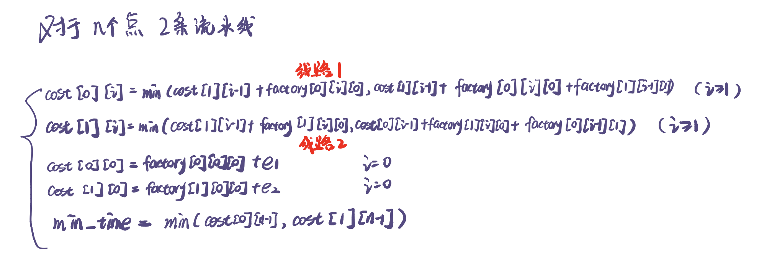

Slide 15
//计算某种情况所有排列
rank_all(* result, n, num_zero, e1, e2, **stolee):
do
for i=0~n
stolee[add_num][i] = A[i];
calculate(result, n, e1, e2);
add_num++;
while (next_permutation(A, A + n))
//记录当前解的标号
add_num=0;
//记录当前解所用时间
Timee[pow(2,n)]
//记录每条路线的路线图
Stolee[pow(2,n)][n]
//暴力法
Violence(*result,n,e1,e2,**stolee)
for i=0~n
for j=0~i
result[j] = 0;
for k=i~n
result[k] = 1;
rank_all(result, n, i, e1, e2,stolee)

Slide 16
//计算总和
calculate(* result, n, e1, e2):
//初始化
timee[add_num] = 0
for i=0~n
//考虑本来在这轨道 以及变换到该轨道
四种情况计算
if i == 0 && result[i] == 0：
timee[add_num] = e1
continue
if i == 0 && result[i] == 1：
timee[add_num] = e2
continue
//如果没变轨道且在一轨道
if result[i] == 0 && result[i - 1] == 0 ：
timee[add_num] += factory[0][i][0]
//如果没变轨道且在二轨道
else if result[i] == 1 && result[i - 1] == 1：
timee[add_num] += factory[0][i][0]
//若果在一轨道而且变道
else if result[i] == 0 && result[i - 1] == 1：
timee[add_num] += factory[1][i][0] + factory[0][i - 1][1]
else if result[i] == 1 && result[i - 1] == 0：
timee[add_num] += factory[0][i][0] + factory[1][i - 1][0]

Slide 17
cost[0][0] = factory[0][0][0] + e1;
cost[1][0] = factory[1][0][0] + e2;
record[0][0] = 0;//记录选择的流水线
record[1][0] = 1;
for i=1~n :
//若线路一的时间比转换到线路二时间少
if cost[0][i - 1] <= cost[1][i - 1] + factory[1][i - 1][1] :
//在线路一不动
cost[0][i] = cost[0][i - 1] + factory[0][i][0]
record[0][i] = 0
else
//转换到线路1
cost[0][i] = cost[1][i - 1] + factory[0][i][0] + factory[1][i - 1][1]
record[0][i] = 1
//若线路2时间比线路1时间少
if cost[1][i - 1] <= cost[0][i - 1] + factory[0][i - 1][1]:
//在线路2不动
cost[1][i] = cost[1][i - 1] + factory[1][i][0]
record[1][i] = 1
else
//转换到线路2
cost[1][i] = cost[0][i - 1] + factory[1][i][0] + factory[0][i - 1][1]
record[1][i] = 0
//显示最优线路
int line = cost[0][n - 1] <= cost[1][n - 1] ?0 : 1
for i=n-1~0:
输出所选点与流水线
line = record[line][i]
if cost[1][n - 1] > cost[0][n - 1]:
min_time = cost[0][n - 1]
else
min_time = cost[1][n - 1]

Slide 18
04
运行结果与图表

Slide 19
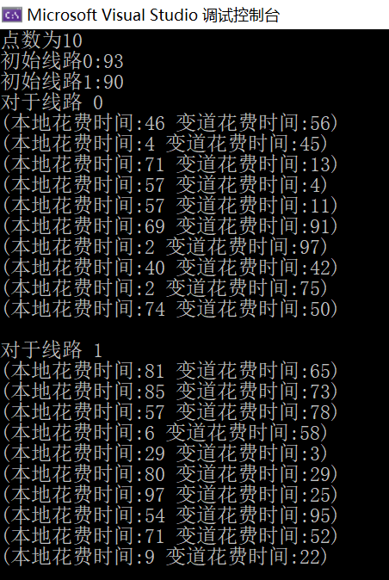
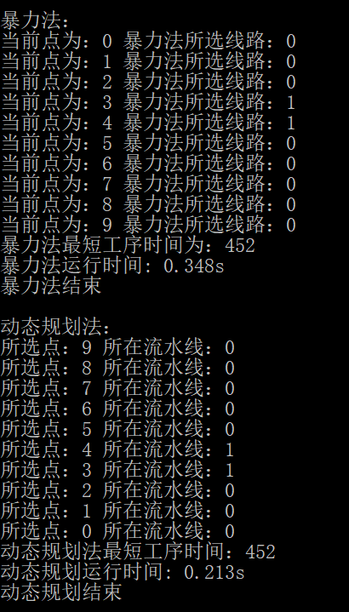
在n=10时对0-9的点分别选择0/0/0/1/1/0/0/0/0/0线路是最节约时间的通过计算发现93+46+4+71+13+6+29+3+69+2+40+2+74=452，答案正确。

Slide 20
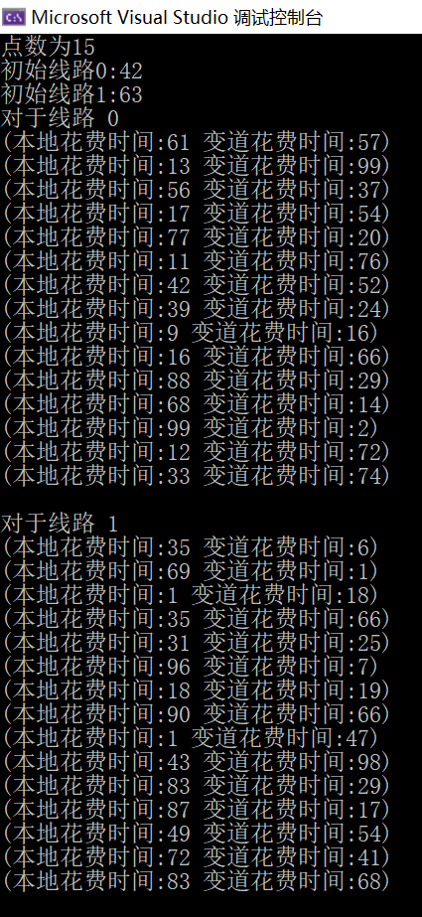
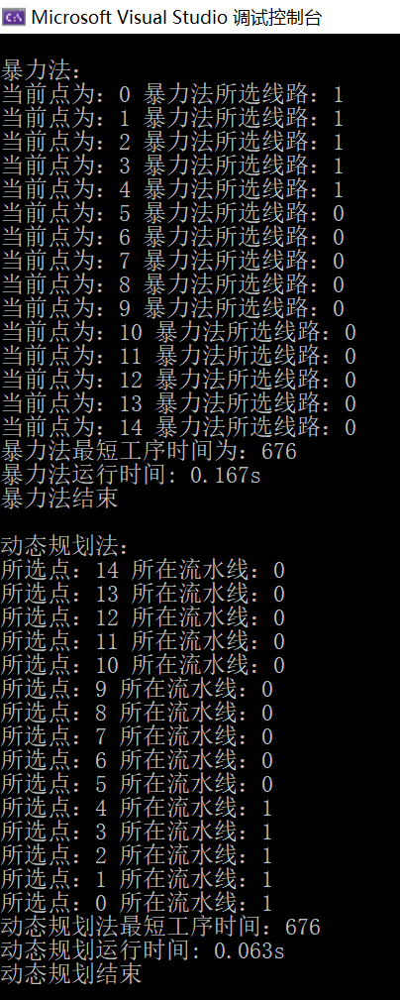
在n=15时对0-14的点分别选择1/1/1/1/1/0/0/0/0/0/0/0/0/0/0线路是最节约时间的通过计算发现63+35+69+1+35+31+25+11+42+39+9+16+88+68+99+12+33=676，答案正确。

Slide 21
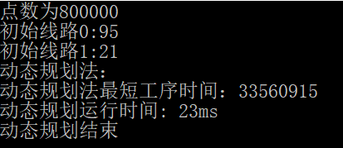
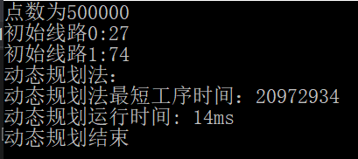
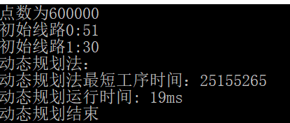
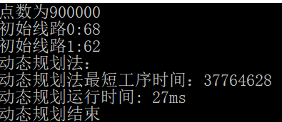
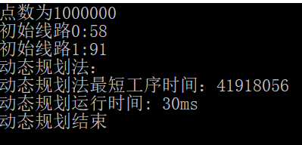
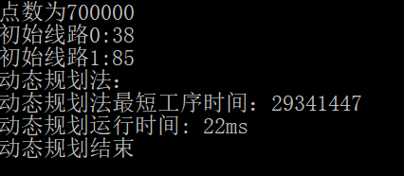

Slide 22
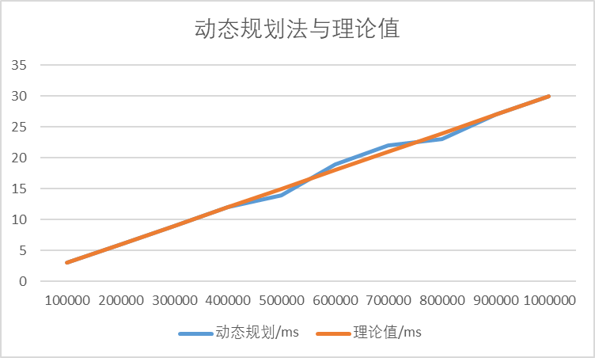

Slide 23

Thanks
0101011100101010101000101010001110101010010110101010111001011100010100101010101110010101010100010
010101110010101010100010101000111010101001011010101011100101110001010010101010111001010101010001010100011
0101011100101010101000101010001110101010010110101010111001011100010100101010101110010101010100010
010101110010101010100010101000111010101001011010101011100101110001010010101010111001010101010001010100011
0101011100101010101000101010001110101010010110101010111001011100010100101010101110010101010100010
010101110010101010100010101000111010101001011010101011100101110001010010101010111001010101010001010100011

